Slide 1
Муниципальное бюджетное учреждение дополнительного образования «Новокинерский Дом детского творчества»
Арского муниципального района Республики Татарстан
ДОРОЖНАЯ КАРТА
«РЕАЛИЗАЦИЯ В ОБРАЗОВАТЕЛЬНОЙ ОРГАНИЗАЦИИ СОВРЕМЕННЫХ ОБРАЗОВАТЕЛЬНЫХ МОДЕЛЕЙ в 2018-2023 гг.»

Slide 2
Краткая нформация о нашем учреждении
Кадровый состав
В учреждении работают 33 педагога дополнительного образования, из них 4 педагога с высшей , 16 с первой категории.
Сосотав педколлектива педагогический стаж

Slide 3
Направления деятельности
Физкультурно- спортивное
Художественное
Естественные науки
СОЦИАЛЬНО-ПЕДАГОГИЧЕСКОЕ
Научно-техническое
краеведческое

Slide 4
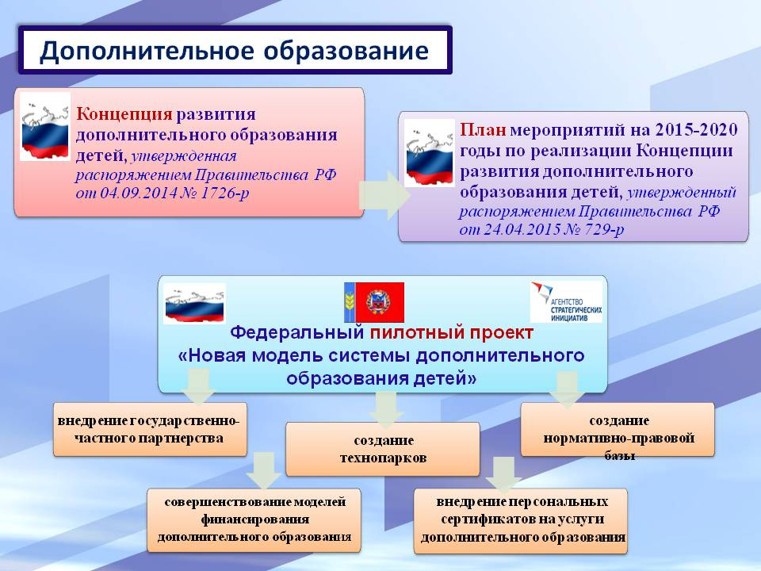

Slide 5
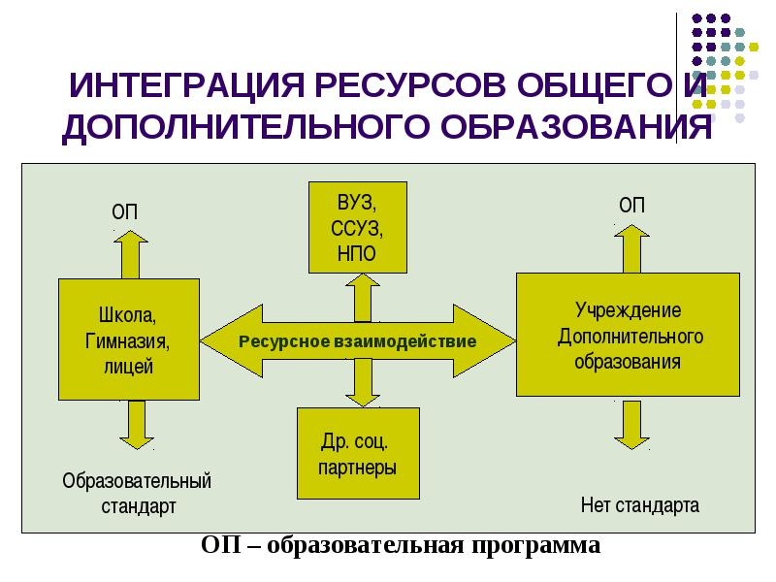

Slide 6
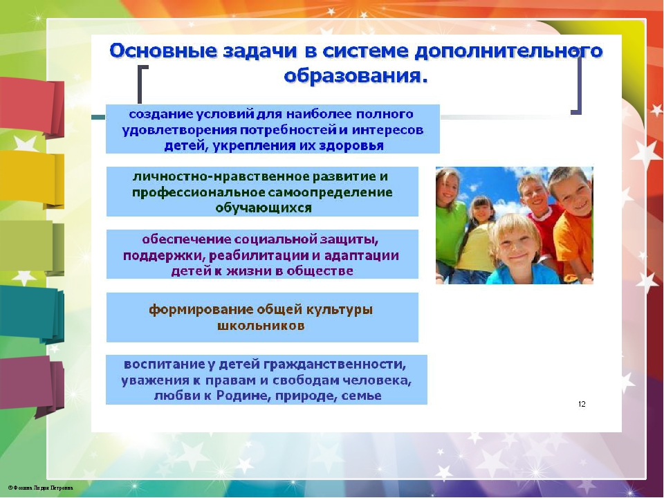

Slide 7
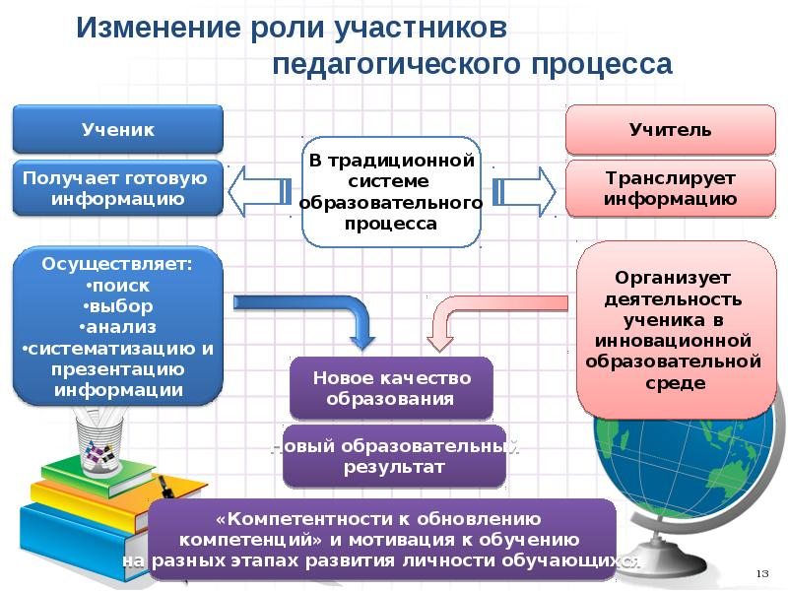

Slide 8
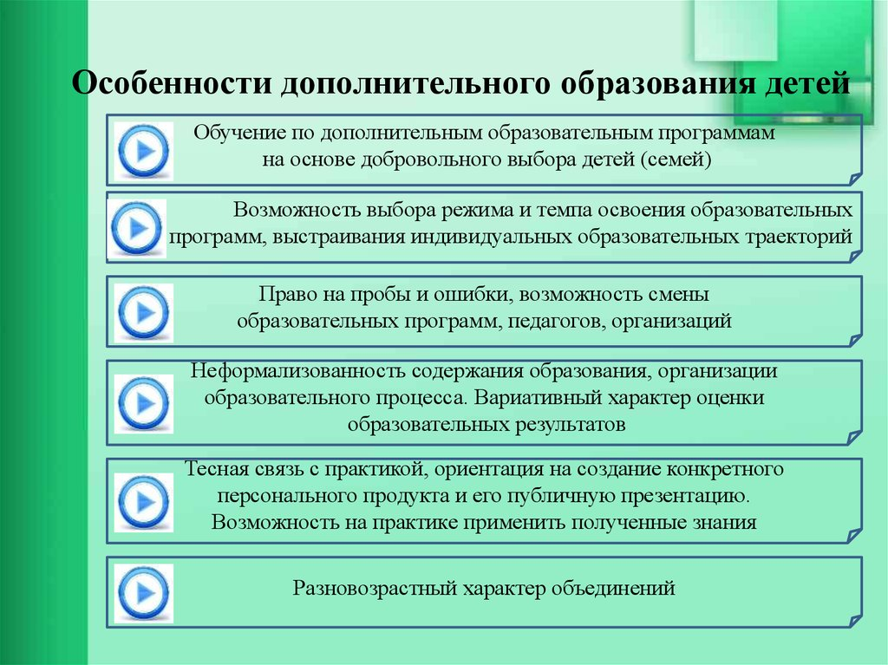

Slide 9
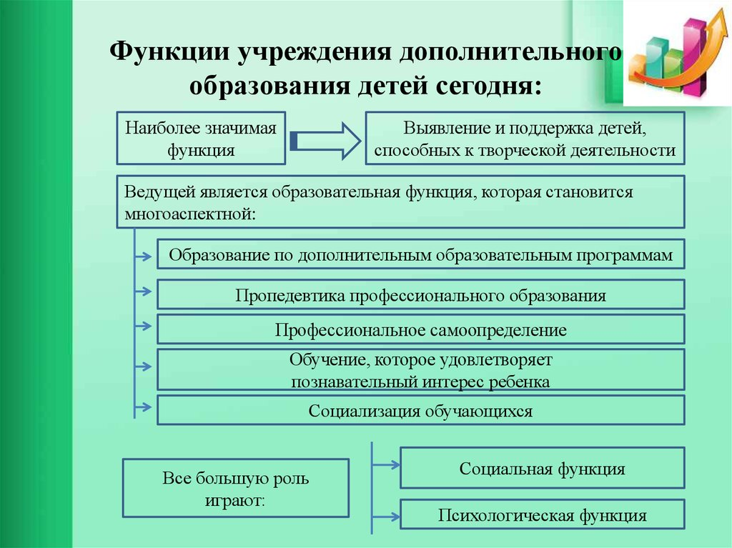

Slide 10
Реализация современных образовательных моделей на базе
МБУ ДО «НДДТ»
Инновационная образовательная программа
Сетевое взаимодействие Социальное партнёрство
Навигатор ДО РТ
МБУ ДО «НДДТ»
НОКО
Взаимосвязь с населением, родителями
Частно-государственное партнёрство
Проектная работа
Профориентационная работа

Slide 11
Проектная работа
Сетевое взаимодействие с учреждением здравоохранения
Реализация авторского проекта «Земский доктор»
Новые образовательные программы
Профориентационная
работа

Slide 12


Реализация проекта «Земский доктор»
МБУ ДО «НДДТ»
Школа
ЦРБ
Реализация общеобраз.
общеразвив.
программы «Школа юного медика»
на 2018-2023 год
Администрация района
Управление образование
ЦРБ
Представление целевого направления для учащихся
ВУЗ
ССУЗ
(медицинский)
Обучение по целевому направлению
Обеспечение медицинских учреждений района и сельских ФАП ов молодыми спец.по программе «Земский доктор»

Slide 13
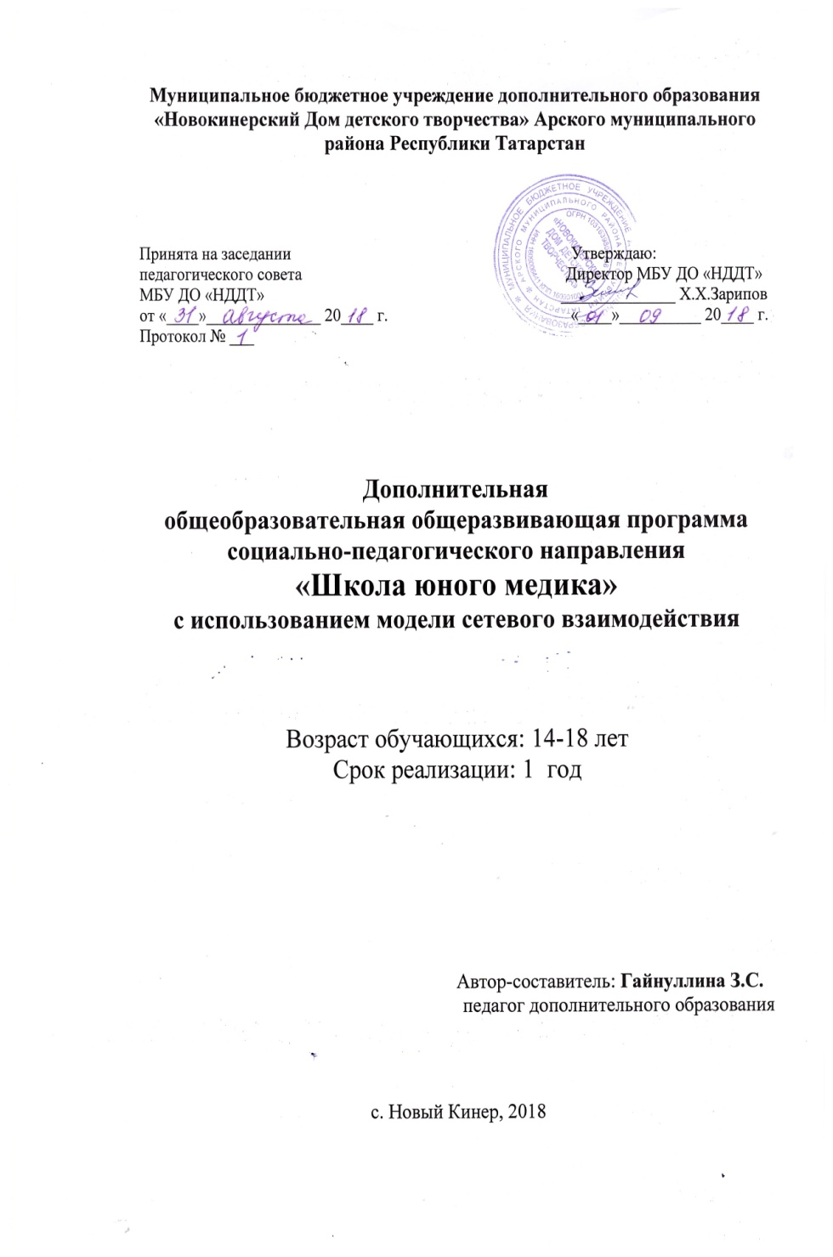
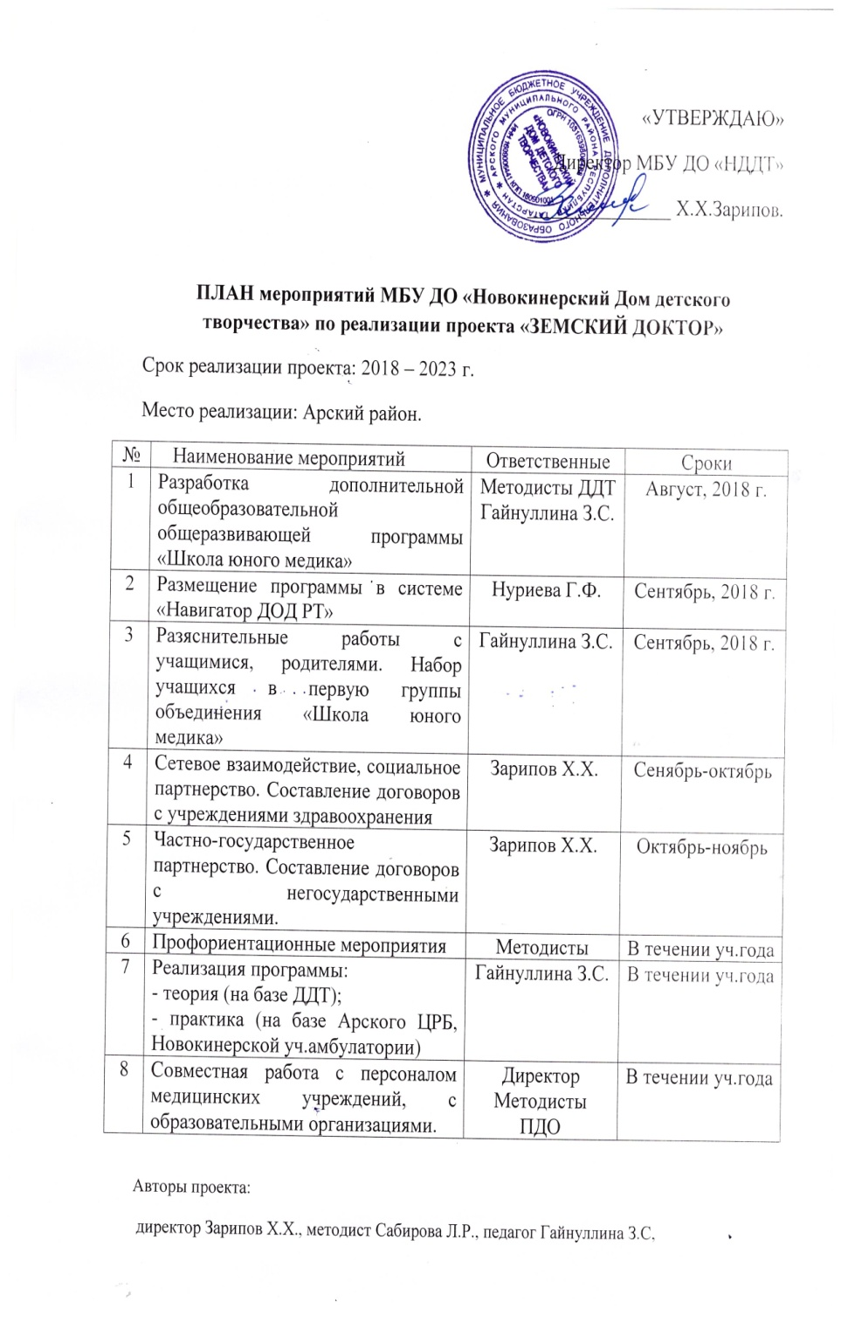

Slide 14
Более подробные информации можно найти:
- На нашем сайте (https://edu.tatar.ru/arsk/page518697.htm)
- В социальной сети“В контакте”-группа “Новокинерский ДДТ”;
Наши контакты:
Телефон: 88436691377
Электронная почта: ddt.Kiner@tatar.ru,ddtkiner@rambler.ru

